Slide 1
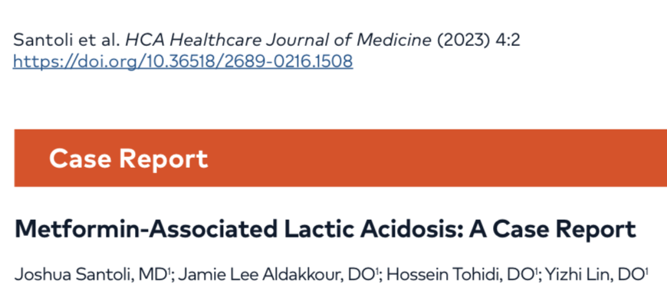
KTÜ Aile Hekimliği ABD
Asistan Dr. Ceren Bekar

Slide 2
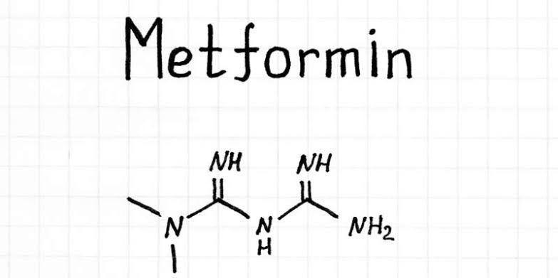
GİRİŞ
Metformin ile ilişkili laktik asidoz (MALA), nadir ancak ciddi bir durumdur ve şiddetli organ yetmezliği, aritmilere ve ölüme neden olabilir. Metformin, düşük maliyeti ve minimum yan etki profili nedeniyle diyabet hastaları için birinci basamak tedavi olarak kabul edilmektedir; ancak, böbrek yetmezliği olan hastalarda ilaç birikimi ve laktik asidoz endişesi nedeniyle metforminden kaçınılmaktadır. Metformin için black box uyarısı, laktik asidozu içerir ve bu durumun "ölüme, hipotermiye, hipotansiyona ve dirençli bradiaritmilere" neden olma riskini belirtir.

Slide 3
MALA'nın etiyolojisi belirsizdir. Asidozun nedeninin, karaciğerde laktik asidin aşırı üretimi veya metabolize edilememe durumu olan tip-B laktik asidozdan kaynaklandığı düşünülmektedir. Metformin, özellikle karaciğerde mitokondriyal solunumu inhibe eder. İlaç, orta ila şiddetli böbrek yetmezliği olanlarda kanın laktik asit konsantrasyonunun artma olasılığı nedeniyle kontrendikedir.

Slide 4
MALA son derece nadirdir, 100.000'de 10'dan az vaka içerir. MALA'nın mortalite oranı %50'ye kadar çıkabilir ve semptomlar belirsiz olduğundan ve seyir hasta akut belirti gösterene kadar sessiz olabileceğinden teşhisi zordur.Normalden yüksek laktik asit seviyelerine sahip hastalar, MALA şüphesini artırabilir, ve bir retrospektif çalışmada, 8.4 mmol/L'den büyük laktat, 2.9 mg/dL'den büyük kreatinin ve metformin kullanım öyküsü kombinasyonunun, şüpheli sepsis kaynaklı laktik asidozda MALA için %99 özgünlüğe sahip olduğu gösterilmiştir.

Slide 5
MALA'nın tedavisinde şüphe oluştuğunda kullanılabilecek çeşitli stratejiler bulunsa da, kesin tedavi ekstrakorporeal uzaklaştırma veya hemodiyalizi gerektirir ve önerilen durumlar arasında laktik asit konsantrasyonunun 20 mmol/L'den fazla olması, pH'ın 7.0'nin altında şiddetli asidoz veya bikarbonat tedavisi ile 2-4 saat içinde düzelme olmaması yer alır.

Slide 6
Laktik asit seviyeleri 15-20 mmol/L arasında
Ph 7.0-7.1 arasında; vazopresör tedavisi gerektiren şok
Erişkinlerde kreatinin seviyesi 2 mg/dL'den fazla olan akut böbrek hasarı
Kronik böbrek hastalığı evre 3b veya daha yüksek
Başka neden olmaksızın INR'si 1.5'in üzerinde olan karaciğer yetmezliği
Ensefalopati durumlarında.
Ayrıca, diyaliz yandaki durumlarda da önerilir:

Slide 7
VAKA SUNUMU
62 yaşında erkek hasta, tip 2 diyabet, koroner arter hastalığı (2019'da yerleştirilen 6 stent), ve esansiyel hipertansiyon öyküsü mevcut. Üç gündür tekrarlayan bulantı, kusma, karın ağrısı ve azalmış idrar çıkışı şikayetleri vardı. Semptomları, yaz sıcağında bir çatıda çalıştıktan sonra ortaya çıktı. Çalışma sırasında gün boyunca bir şişeden fazla su içmediğini ve dışarıda havanın oldukça sıcak olduğunu fark etti. İşten sonra idrar çıkışının neredeyse hiç olmadığını, en fazla günde bir kere idrar yapma durumu olduğunu belirtti. Hematüri veya dizüri şikayeti yoktu. Böbrek veya karaciğer yetmezliği geçmişi, ilaç veya alkol kullanım öyküsü yoktu.

Slide 8
SÜREKLİ KULLANDIĞI İLAÇLAR
Amlodipin | 1x5 mg
Aspirin | 1x81 mg
Atorvastatin | 1x40 mg
Klopidogrel | 1x75 mg
Metformine | 2x1000 mg

Slide 9
Muayene sırasında, karın ağrısı vardı ve diaforetik, takipneik ve hipertansifti. Ancak bunun dışında geri kalan muayenesinde anormallik bulunmadı.
Vital bulguları
ATEŞ:36.4°C
SP02:(oda havasında) %99,
TANSİYON:171/114 mmHg
SOLUNUM:20 solunum/dakika
NABIZ: 68 atım/dakika
EKG:sivrileşmiş T dalgalarını gösteriyordu, ancak ST değişikliği yoktu.

Slide 10
LABORATUAR SONUÇLARI
K: 6.4 mmol/L
GLUKOZ: 20 mg/Dl
BUN: 98 mg/Dl
KREATİNİN: 13.3 mg/dL
ANYON AÇIĞI: 17
WBC: 12.6 x 10³/μL, nötrofil predominansıyla
İDRAR PROTEİN: 100 mg/dL

Slide 11
Bu aşamada laktik asit seviyeleri ölçülmemişti. Troponinleri İdrar ilaç taraması yalnızca kannabinoidler için pozitifti. Asetaminofen ve salisilat seviyeleri negatifti.
Arteriyel kan gazı testi (ABG): PH: 6.9 , PCO2: 25 mmHg ve HCO3 :5 mmol/L ile metabolik asidozu ve yetersiz solunum kompansasyonu ve bu nedenle solunum alkalozunu gösteriyordu. Oral veya intravenöz kontrast madde olmadan yapılan karın ve pelvis bilgisayarlı tomografisi, herhangi bir akut bulgu içermiyordu.

Slide 12
c-ANCA, p-ANCA, RF ve ANA negatif
TSH:0.53 uIU/mL
Lipaz :negatif,
Trigliserit:250 mg/Dl
Kreatin kinaz :568 birim/L idi
Magnezyum:N
Fosfat:5.5 mg/Dl
Laktik asit:11.7 mmol/L olarak ölçüldü.
Ek laboratuvar sonuçları

Slide 13
Laboratuvar sonuçlarına dayanarak, hastaya hemen;
2 ampul %50 dekstroz (25 g dekstroz içeren 50 mL su),
2 ampul bikarbonat (8.4% sodyum bikarbonat, ampul başına 50 mEq),
1L'de 150 mEq sodyum bikarbonat infüzyonu başlandı (saatte 100 mL).
Ayrıca 1 g kalsiyum glukonat da verildi.
Hastanın daha fazla değerlendirme için yoğun bakım ünitesine yatışı yapıldı.

Slide 14
Hastanın zihinsel durumu ve solunum durumu sürekli olarak kötüleşti ve yoğun bakım ünitesine varışından kısa bir süre sonra entübasyon ve mekanik ventilasyon gerektirdi. Sıvı resüsitasyonuna başlandı ve birkaç kez daha bikarbonat tedavisi uygulandı. Müdahaleye rağmen kan gazı kötüleşti.

Slide 15
KONTROL KAN GAZI
PH:6.78
PCO2:22 mmHg
HCO3:3 mmol/L
Anyon açığı:37
sodyum:140 mg/dL
klor:96 mg/dL
bikarbonat: 7 mg/dL
Laktik asit :20.7 mmol/L olarak ölçüldü.

Slide 16
Hastaya norepinefrin intravenöz infüzyon başlandı ve daha fazla bikarbonat verildi. Hemodiyaliz kateteri yerleştirildi ve hasta acil diyalize alındı. Hastanın bu müdahaleyi almasının ardından iyileşmesi oldukça hızlı oldu. Ertesi gün uyanık haldeydi ve spontan solunum denemesini geçebiliyordu. Kan kültürleri yatış boyunca negatif kaldı. Ekoda, herhangi bir kapak veya duvar hareketi anormalliği olmaksızın %70-75 ejeksiyon fraksiyonunu gösterdi. İdrar çıkışı taburculuk gününde 2 litreye kadar yükseldi; son BUN değeri 34 mg/dL ve kreatinini 2.9 mg/dL idi. Hastanın yatışının ardından 3 gün sonra hastaneden taburcu edildi. İlaçlar düzenlendi ve metformin taburculuktan sonra kesildi.

Slide 17
TARTIŞMA
Metformin toksisitesinin hızlı bir şekilde tanınması, bu potansiyel olarak ölümcül hastalığı tedavi etmede başarının anahtarıdır. Detaylı bir anamnez ve fiziksel muayene, MALA ile uyumlu klasik belirtileri gösterecektir. Bu belirtiler, şiddetli karın ağrısı , bulantı, asidoz, ciddi böbrek yetmezliği ve aynı zamanda metformin kullanımına uygun bir öykü içerir. MALA teşhisi koymak, diğer nedenleri dışlamayı da içerir ve bizim durumumuzda hastanın asetaminofen ve salisilat seviyelerinin toksik olmadığı, otoimmün belirteçlerin negatif olduğu ve sistemde bulunan ilaçların oluşan bu durumu desteklemediği belirlendi. Kardiyojenik şok, septik şok, rabdomiyoliz, ciddi elektrolit bozuklukları veya bu düzeyde laktik asidoza neden olabilecek diğer sebepler bulunamadı.

Slide 18
Aynı zamanda, hasta MALA ile uyumlu bilinen kriterlere sahipti .
KRİTERLER:
Böbrek yetmezliği
Aşırı yüksek laktat seviyeleri
Metformin kullanım öyküsü yer almaktadır.

Slide 19
Hastaların ne kadar kritik hale gelebileceğini fark etmek, uygun tedavinin ve hızlı bir bakım düzeyinin sağlanmasında önemlidir. Bizim durumumuzda, hastanın yatışı sırasında uygun bakım standartlarına göre hızlı bir tedavi uygulandı. Doğru bakımın temel prensipleri, ABC yi sağlamak ve maddeyi hızlı bir şekilde uzaklaştırmayı içerir. Hastamız yoğun bakımda hızla entübe edildi, ventilasyon desteği sağlandı ve presörlere başlandı. Hastaya hemodiyaliz uygulandı, bu da asidozunu düzeltti ve metformini uzaklaştırdı.

Slide 20
SONUÇ
Bu vaka, MALA'nın hızlı ve etkili tedavisinin bir örneğini sunmaktadır. Aynı zamanda, MALA'yı akut hasta tedavisinde ayırıcı tanı düşünce sürecinin bir parçası olarak göz önünde bulundurmanın önemli bir hatırlatıcısıdır.Uygun kararlar alınarak potansiyel olarak bir hayat kurtarılabilir.

Slide 21
KAYNAKLAR
References
1. Glyburide and metformin (oral route): precau- tions. Mayo Clinic. January 1, 2023. Accessed January 9, 2023. https://www.mayoclinic.org/ drugs-supplements/glyburide-and-metformin- oral-route/precautions/drg-20061991
2. Introduction: standards of medical care in diabe- tes: 2020. Diabetes Care. 2020;43(suppl 1):S1- S212. doi:10.2337/dc20-SINT
3. Lazarus B, Wu A, Shin JI, et al. Association
of metformin use with risk of lactic acidosis across the range of kidney function: a com- munity-based cohort study. JAMA Intern Med. 2018;178(7):903-910. doi:10.1001/jamaint- ernmed.2018.0292

Slide 22
METFORMIN KONTRAENDIKASYONLARI
• Metformin veya yardımcı maddelerden herhangi birine karşı aşırı duyarlılıkta,
• Akut metabolik asidozun herhangi bir tipi (örn; laktik asidoz, diyabetik ketoasidoz)
• Diyabetik prekoma
• Şiddetli böbrek yetmezliği (GFR <30mL/dak),
• Dehidrasyon, şiddetli enfeksiyon, şok gibi böbrek fonksiyonlarını değiştirme potansiyeli olan akut durumlarda
• Doku hipoksisine yol açabilecek akut veya kötüleşen kronik hastalıklarda örn; dekompanse kalp yetmezliği, respiratuvar yetmezlik, yakın geçmişte miyokard infarktüsü, şok, septisemi,
• Hepatik yetmezlik, akut alkol intoksikasyonu, alkolizmde,
• Laktasyonda kontrendikedir.

Slide 23
TEŞEKKÜRLER

